Slide 1
Epidemia COVID-19
Monitoraggio del rischio
6 agosto 2021
Silvio Brusaferro
Istituto Superiore di Sanità

Slide 2
Situazione epidemiologica in Europa

Slide 3
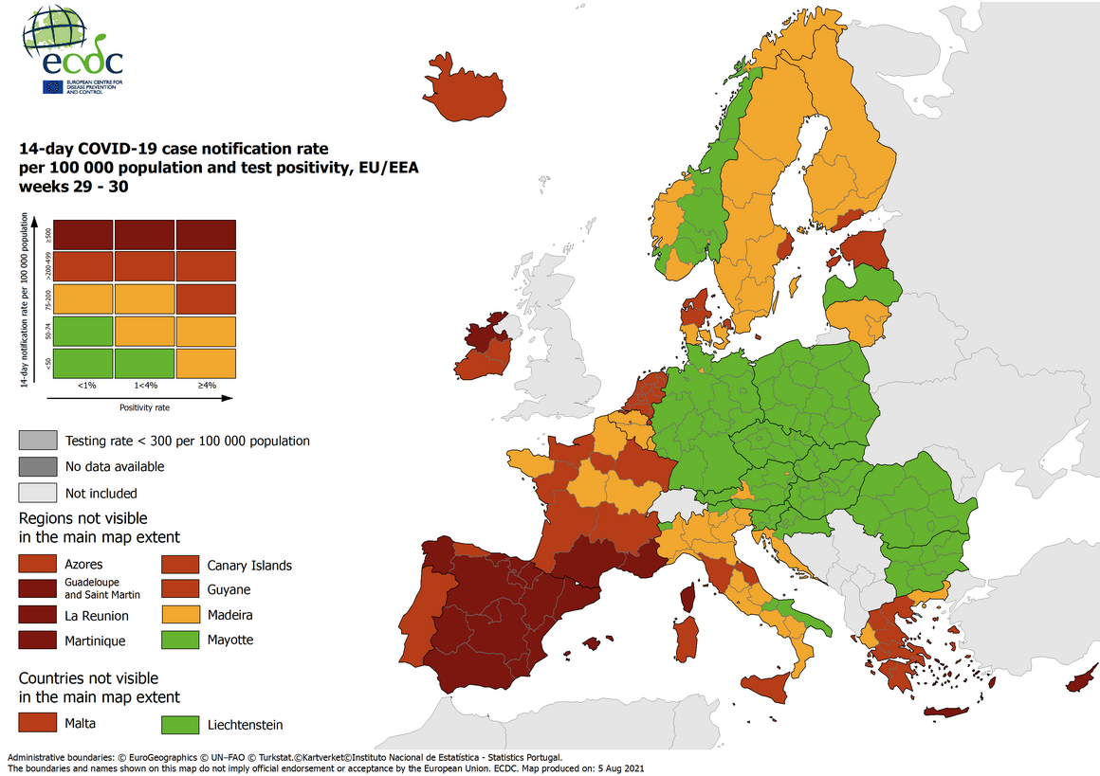
Casi notificati al Centro Europeo per la Prevenzione ed il Controllo delle Malattie (ECDC)
La situazione italiana riflette l’epidemiologia di altri paesi UE/SEE (5 agosto)
https://www.ecdc.europa.eu/en/covid-19/situation-updates/weekly-maps-coordinated-restriction-free-movement

Slide 4
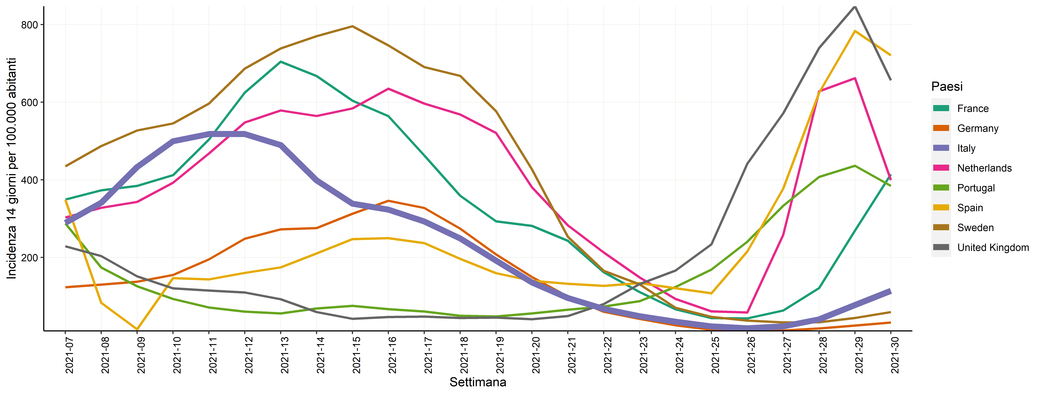
Andamento incidenza (14 gg) in quasi tutti i paesi europei (ECDC) fino al 2 agosto
Data di ultimo aggiornamento: 26 luglio 2021

Slide 5
Situazione epidemiologica in Italia

Slide 6
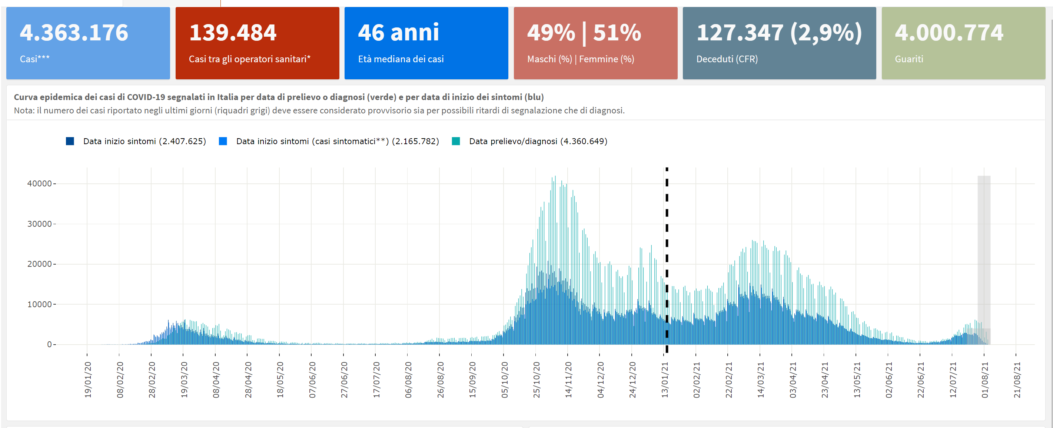
Casi notificati al sistema di Sorveglianza integrata COVID-19 in Italia
Data di ultimo aggiornamento: 4 agosto 2021

Slide 7
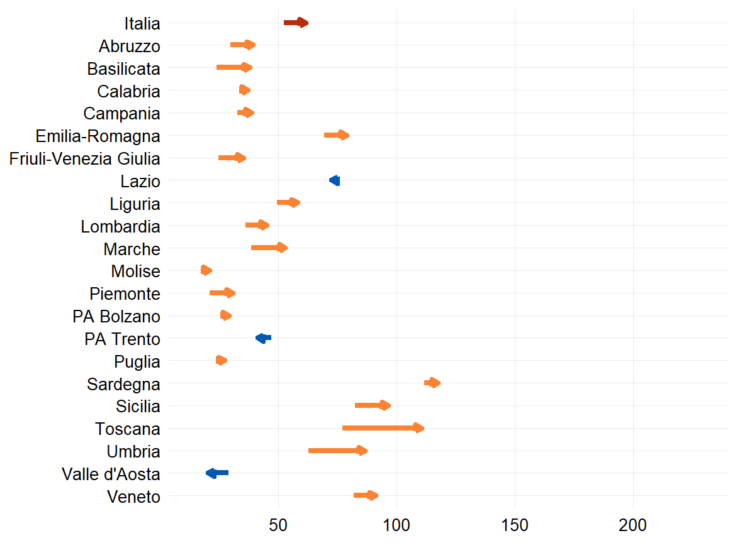
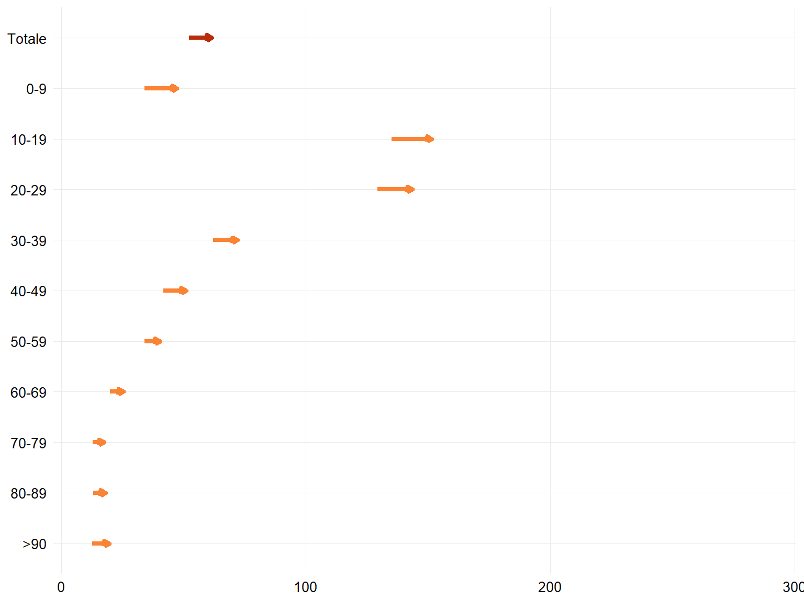
Casi in aumento in 18 Regioni/PPAA e in tutte le fasce di età,
ma principalmente nel gruppo 10-29 anni negli ultimi 7 giorni
4.996 comuni con almeno un caso nelle ultime due settimane
3.845 comuni nelle due settimane precedenti
CONFRONTO TRA IL NUMERO CASI DI COVID-19 (PER 100.000 AB) DIAGNOSTICATI IN ITALIA PER REGIONE E PER FASCIA D’ETA’ NEL PERIODO 19/7-1/8/2021 E 5/7-18/7/2021
Data di ultimo aggiornamento: 4 agosto 2021

Slide 8
Indicatori decisionali come da Decreto Legge del 18 maggio 2021 n.65 articolo 13 - Aggiornamento del 05/08/2021
Regione | Incidenza a 7 gg/100.000 pop - Periodo di riferimento 16-22 luglio 2021 | Incidenza a 7 gg/100.000 pop - Periodo di riferimento 23-29 luglio 2021 | Incidenza a 7 gg/100.000 pop - Periodo di riferimento 30 luglio-05 agosto 2021 | % OCCUPAZIONE PL AREA MEDICA DA PAZIENTI COVID al 03/08/2021 | % OCCUPAZIONE PL TERAPIA INTENSIVA DA PAZIENTI COVID al 03/08/2021
Abruzzo | 22,3 | 34,2 | 45,3 | 3,2% | 0,6%
Basilicata | 20,1 | 24,3 | 56,2 | 5,8% | 1,1%
Calabria | 20,7 | 45,9 | 45,9 | 9,2% | 3,0%
Campania | 30,2 | 34,8 | 51,5 | 5,8% | 2,0%
Emilia Romagna | 41,5 | 71,5 | 88,0 | 3,8% | 2,9%
Friuli Venezia Giulia | 18,6 | 36,6 | 49,4 | 1,7% | 2,3%
Lazio | 68,8 | 87,5 | 71,2 | 5,6% | 5,3%
Liguria | 35,7 | 53,6 | 59,1 | 2,0% | 5,6%
Lombardia | 29,1 | 39,4 | 45,0 | 3,7% | 2,3%
Marche | 27,7 | 45,5 | 69,3 | 3,5% | 2,4%
Molise | 21,9 | 19,2 | 21,6 | 0,6% | 2,6%
PA di Bolzano | 26,0 | 31,3 | 26,2 | 2,0% | 2,0%
PA di Trento | 37,6 | 45,0 | 37,3 | 1,5% | 1,1%
Piemonte | 16,1 | 26,0 | 35,3 | 1,4% | 1,1%
Puglia | 15,7 | 23,8 | 35,5 | 2,9% | 2,6%
Sardegna | 82,8 | 136,2 | 138,4 | 5,0% | 9,7%
Sicilia | 64,9 | 80,9 | 101,6 | 11,4% | 4,5%
Toscana | 49,2 | 94,5 | 119,2 | 3,4% | 4,0%
Umbria | 43,6 | 81,6 | 90,6 | 2,5% | 2,2%
Valle d'Aosta | 13,7 | 28,2 | 53,3 | 4,5% | 0,0%
Veneto | 68,9 | 81,0 | 102,0 | 2,1% | 1,6%
ITALIA | 41 | 58 | 68 | 4,0% | 3,0%
Fonte dati: Ministero della Salute / Protezione Civile

Slide 9
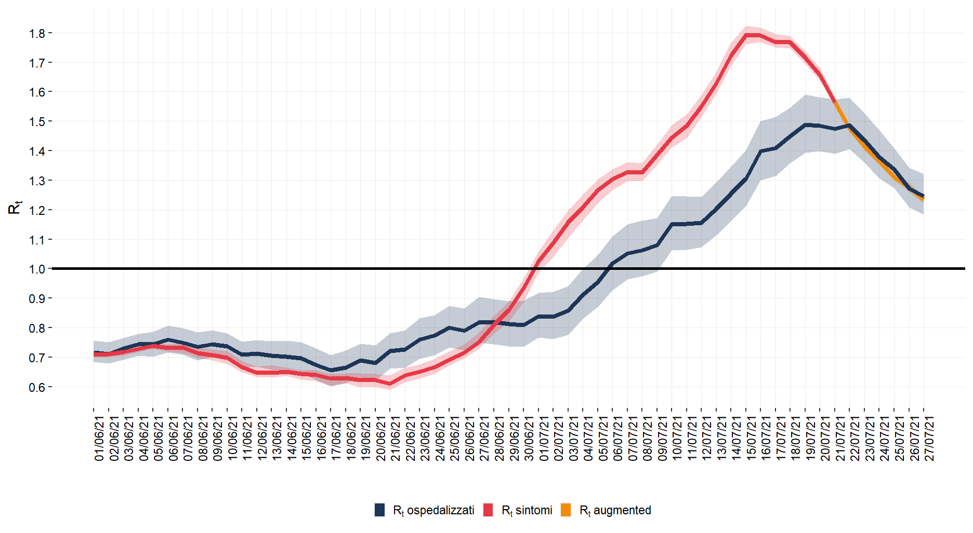
STIMA NAZIONALE DELL’RT PUNTALE (21/7), RT OSPEDALIZZAZIONI (20/7) E RT «AUGMENTED» (27/7) CALCOLATI CON DATI AL 4/08/2021
Puntuale: 1,56 (95%CI: 1,55-1,58) (al 21 luglio 2021)
Augmented: 1,23
(95%CI: 1,22-1,25) (al 27 luglio 2021)
Ospedalizzazioni: 1,24 (95%CI: 1,18-1,32)
(al 27 luglio 2021)
Data di ultimo aggiornamento: 4 agosto 2021

Slide 10
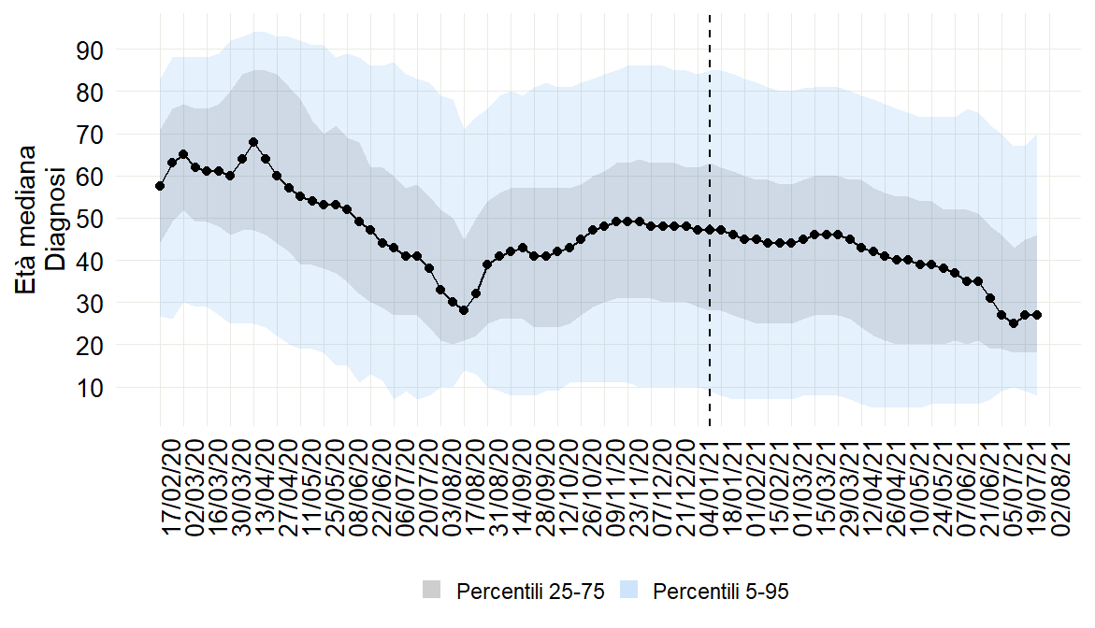
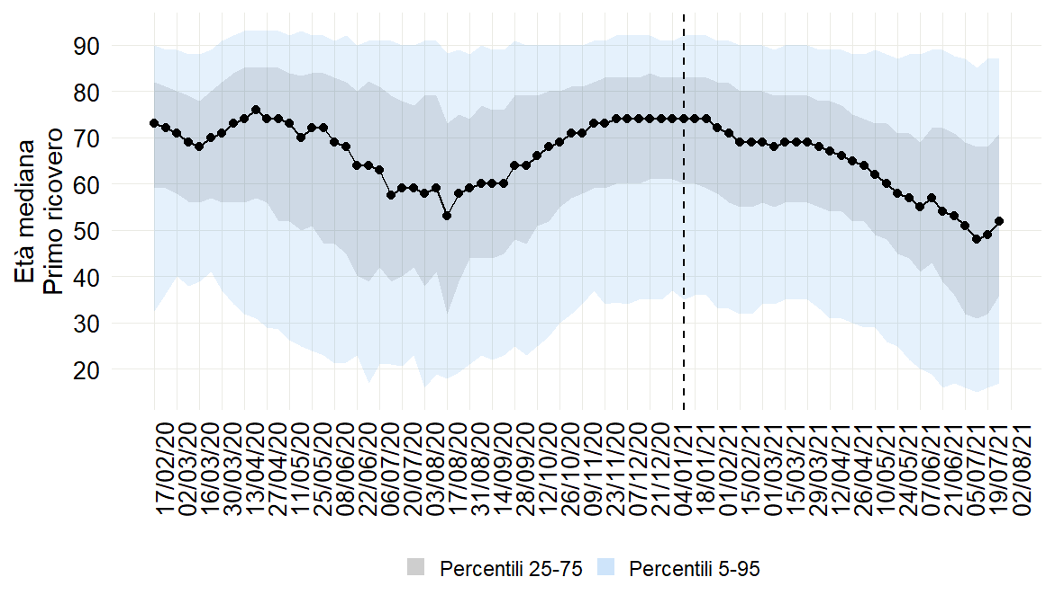
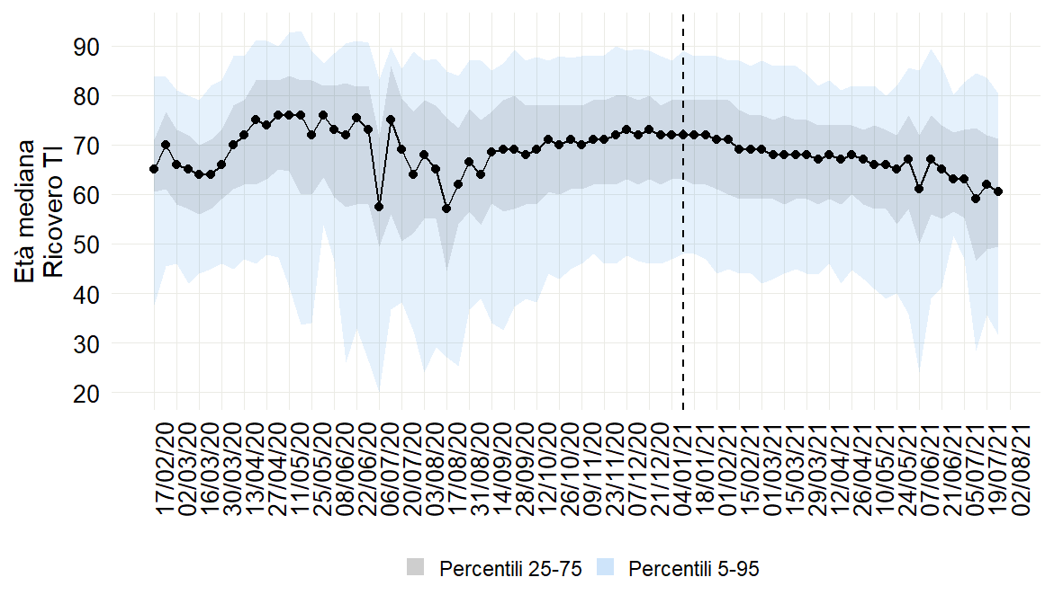
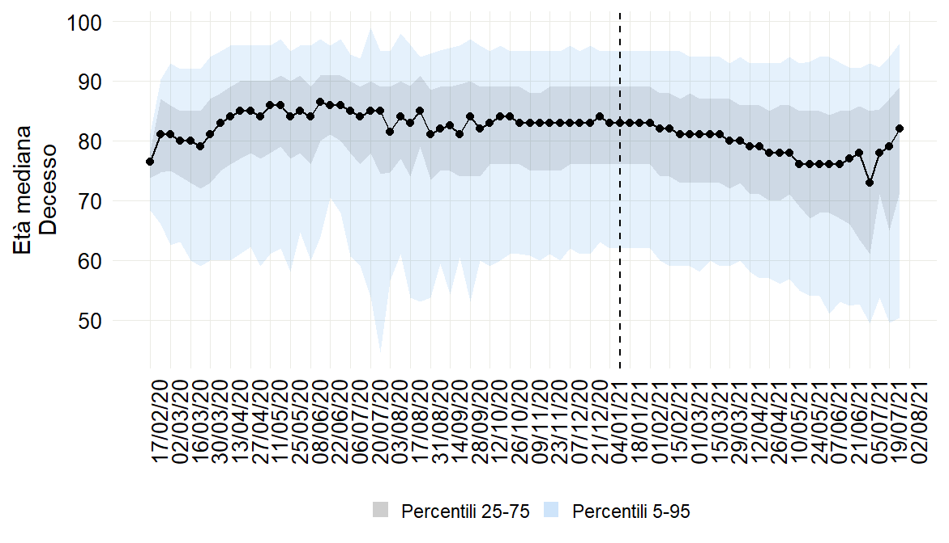
Età mediana alla diagnosi
Età mediana al primo ricovero
27 anni ultima settimana
52 anni ultima settimana
Età mediana all’ingresso in terapia intensiva
Età mediana al decesso
60,5 anni ultima settimana
82 anni ultima settimana

Slide 11
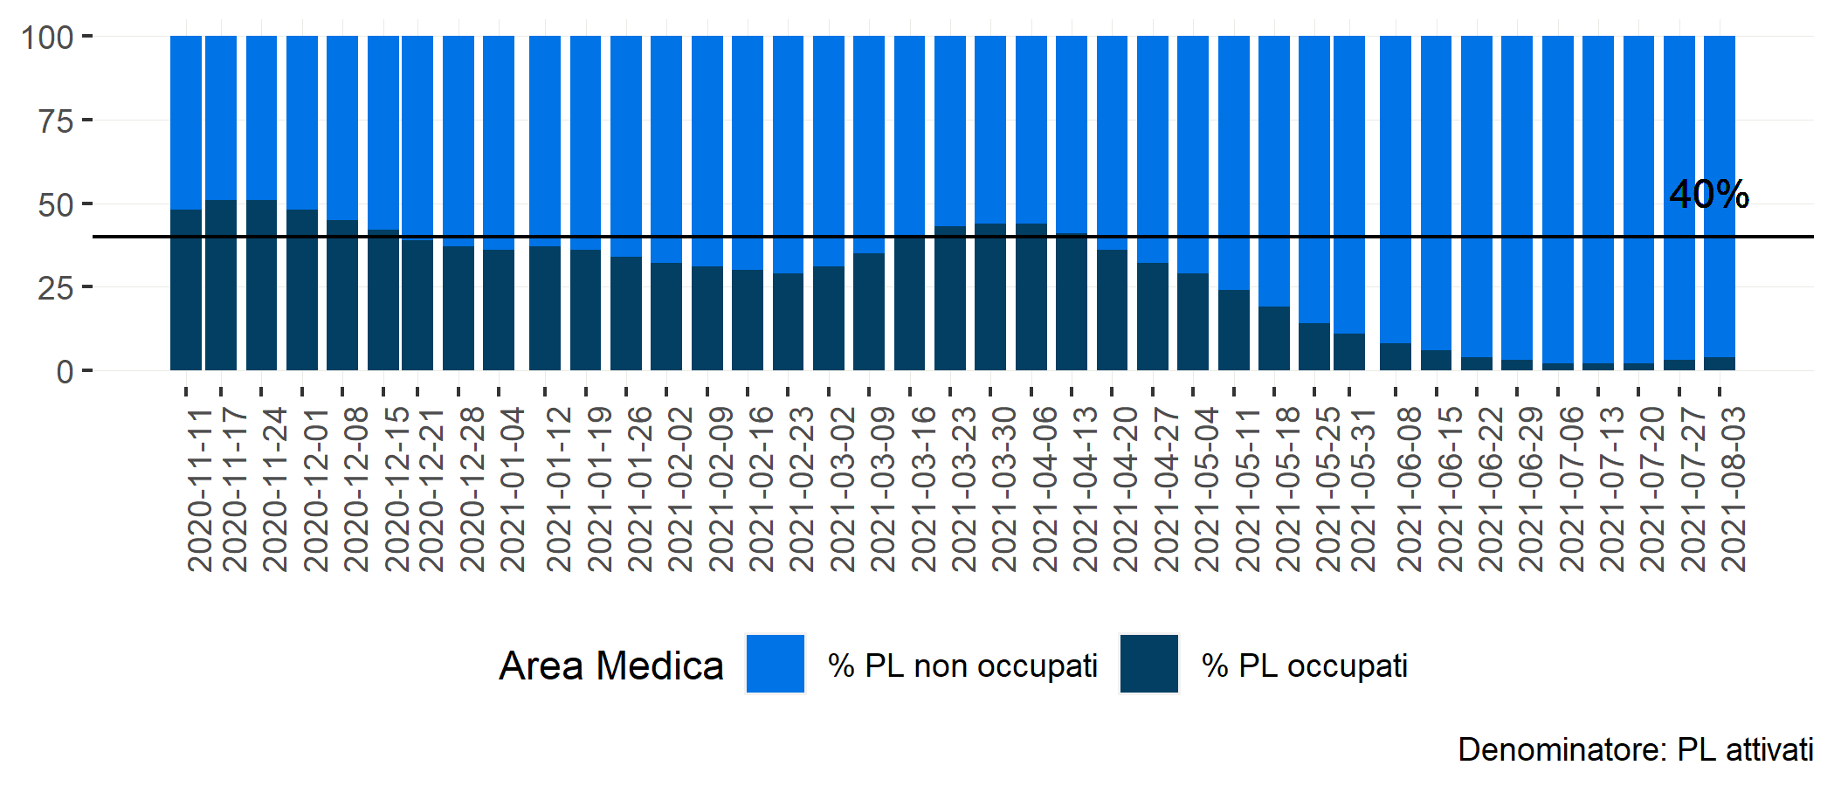
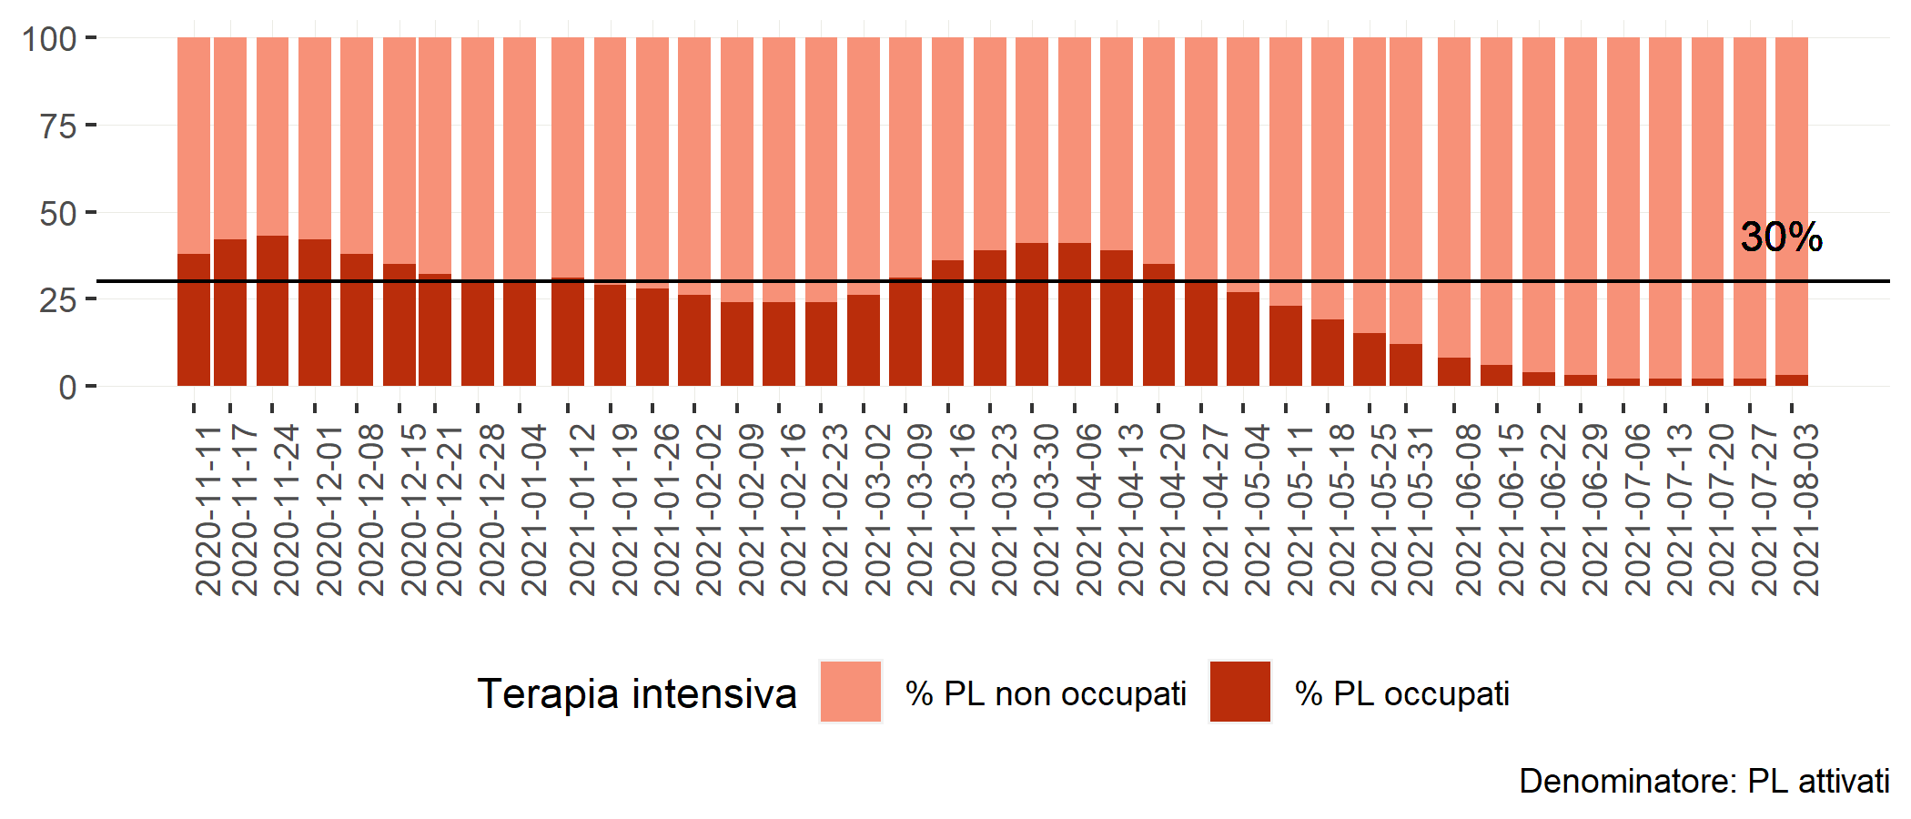
Occupazione dei posti letto in area medica e terapia intensiva
Il tasso di occupazione in terapia intensiva aumenta al 3%, corrispondente ad un lieve aumento nel numero di persone ricoverate che passa da 189 (27/07/2021) a 258 (3/08/2021).
Il tasso di occupazione in aree mediche a livello nazionale aumenta al 4%. Il numero di persone ricoverate in queste aree è in aumento da 1.611 (27/07/2021) a 2.196 (3/08/2021).
Data di ultimo aggiornamento: 4 agosto 2021

Slide 12
N. assoluto e incidenza casi diagnosticati per Regione/PA, 30/7 – 5/8/2021
tamponi e % positività
Regione/PA | Popolazione | Tamponi nei 7gg | Casi testati nei 7gg | Nuovi casi nei 7gg | Tamponi 7gg/100 000 pop | Incidenza 7gg/100 000 pop | Percentuale positivita'
Abruzzo | 1.285.256 | 35.642 | 11.126 | 582 | 2.773 | 45,3 | 1,6
Basilicata | 547.579 | 5.029 | 2.109 | 308 | 918 | 56,2 | 6,1
Calabria | 1.877.728 | 16.343 | 13.869 | 861 | 870 | 45,9 | 5,3
Campania | 5.679.759 | 92.424 | 17.110 | 2.924 | 1.627 | 51,5 | 3,2
Emilia-Romagna | 4.445.549 | 146.158 | 14.429 | 3.912 | 3.288 | 88,0 | 2,7
Friuli Venezia Giulia | 1.198.753 | 35.252 | 7.908 | 592 | 2.941 | 49,4 | 1,7
Lazio | 5.720.796 | 49.453 | 9.167 | 4.073 | 864 | 71,2 | 8,2
Liguria | 1.509.805 | 42.925 | 13.431 | 892 | 2.843 | 59,1 | 2,1
Lombardia | 9.966.992 | 226.802 | 58.398 | 4.488 | 2.276 | 45,0 | 2,0
Marche | 1.501.406 | 18.916 | 10.708 | 1.040 | 1.260 | 69,3 | 5,5
Molise | 296.547 | 2.433 | 2.393 | 64 | 820 | 21,6 | 2,6
P.A. Bolzano | 533.715 | 22.084 | 3.743 | 140 | 4.138 | 26,2 | 0,6
P.A. Trento | 544.745 | 12.147 | 4.859 | 203 | 2.230 | 37,3 | 1,7
Piemonte | 4.273.210 | 115.937 | 28.301 | 1.510 | 2.713 | 35,3 | 1,3
Puglia | 3.926.931 | 72.885 | 16.964 | 1.396 | 1.856 | 35,5 | 1,9
Sardegna | 1.598.225 | 42.761 | 21.234 | 2.212 | 2.676 | 138,4 | 5,2
Sicilia | 4.840.876 | 102.649 | 37.977 | 4.916 | 2.120 | 101,6 | 4,8
Toscana | 3.668.333 | 88.978 | 42.635 | 4.371 | 2.426 | 119,2 | 4,9
Umbria | 865.013 | 34.259 | 4.395 | 784 | 3.961 | 90,6 | 2,3
Valle d'Aosta | 123.895 | 2.357 | 1.249 | 66 | 1.902 | 53,3 | 2,8
Veneto | 4.852.453 | 235.590 | 23.489 | 4.948 | 4.855 | 102,0 | 2,1
ITALIA | 59.257.566 | 1.401.024 | 345.494 | 40.282 | 2.364 | 68,0 | 2,9
FONTE: MINISTERO DELLA SALUTE/PROTEZIONE CIVILE

Slide 13
Vaccinazioni somministrate al 05/08/2021 e loro impatto
https://github.com/italia/covid19-opendata-vaccini

Slide 14
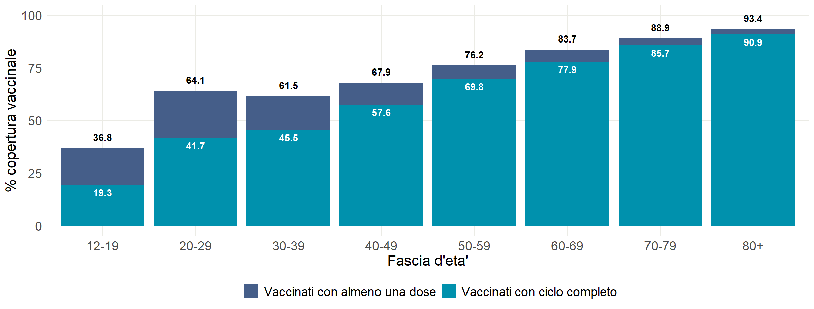
Percentuale copertura vaccinale per classe d’età
12+ vaccinati con ciclo completo: 58,4%
12+ vaccinati con almeno una dose: 70,2%
Data di ultimo aggiornamento: 5 agosto 2021

Slide 15
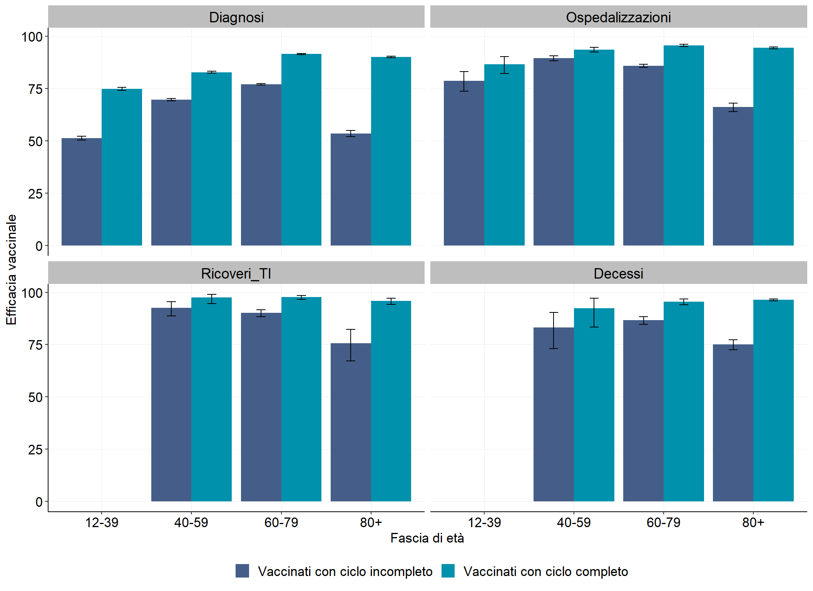
Efficacia vaccinale nei casi diagnosticati, ospedalizzati, ricoverati in terapia intensiva e deceduti per stato vaccinale e classe d’età
Per la fascia 12-39 dato di efficacia vaccinale non disponibile per ricoveri in terapia intensiva e decessi. Il basso numero di eventi rende la estima poco attendibile.
PERIODO 4 APRILE – 8 AGOSTO 2021

Slide 16
Monitoraggio delle varianti
Aggiornamento al 5 agosto 2021

Slide 17
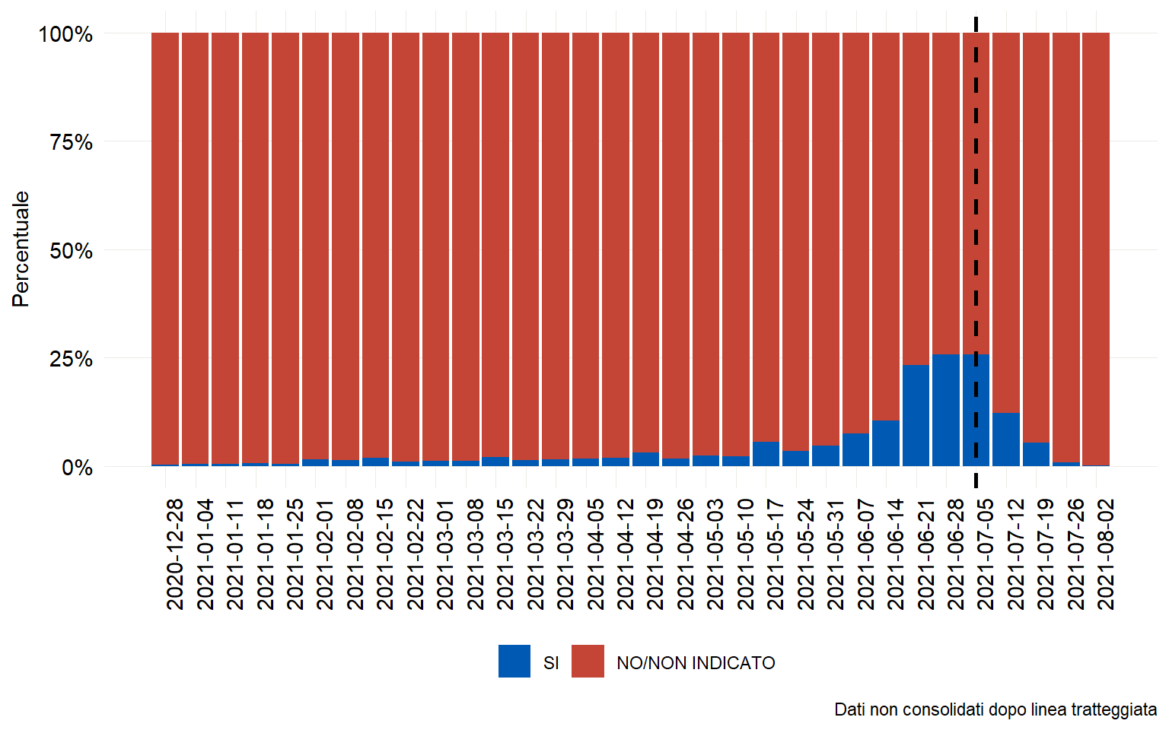
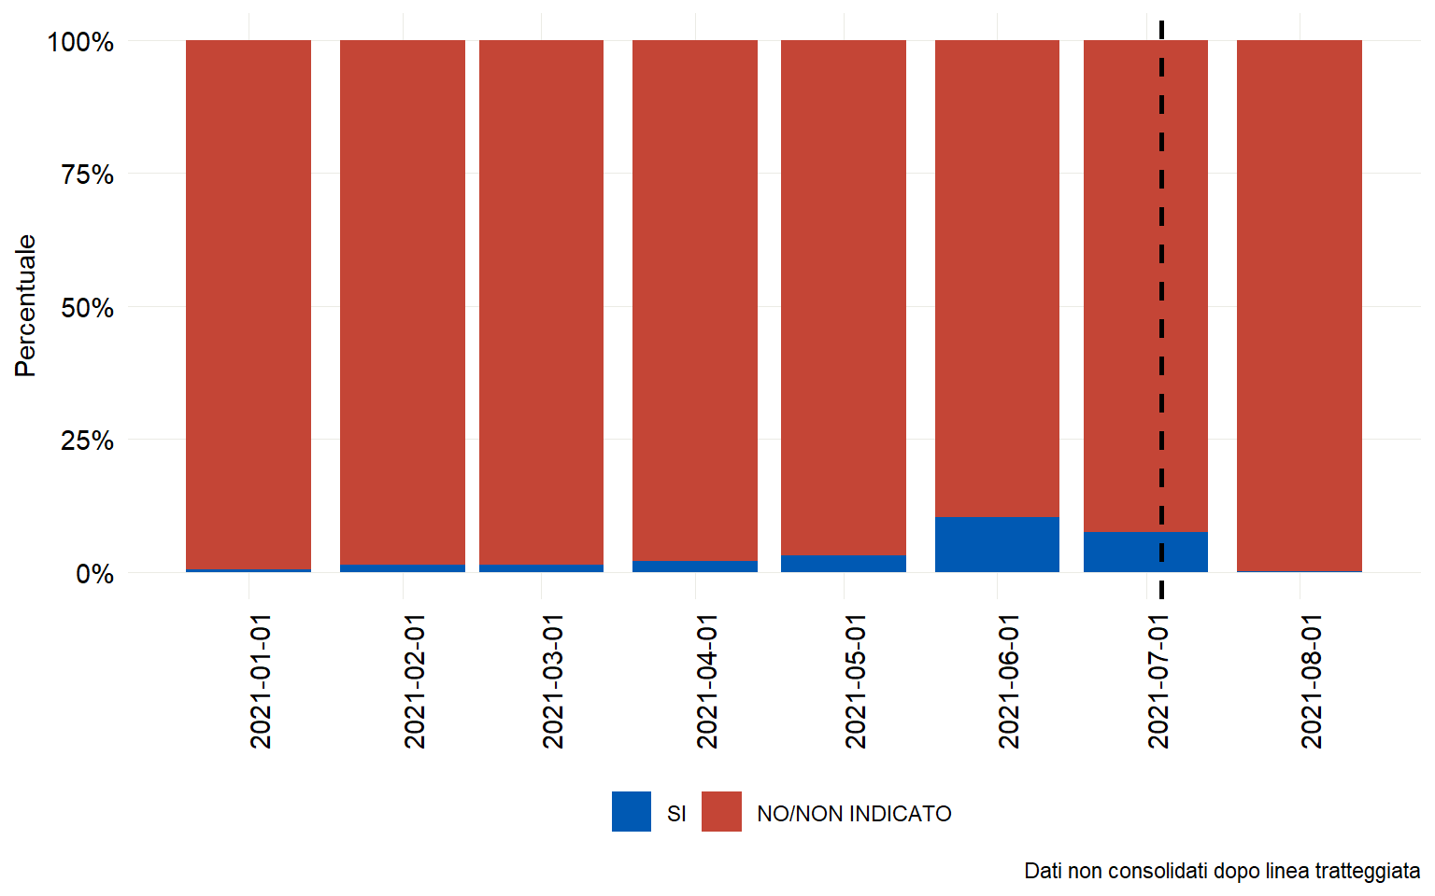
Distribuzione percentuale delle genotipizzazioni per settimana e mese
Rimane elevata in Italia la capacità di genotipizzare/sequenziare campioni clinici positivi per SARS-CoV-2 e pari al 6,6% nel mese di luglio.
FONTE: Sistema di Sorveglianza Integrata COVID-19
Data di ultimo aggiornamento: 5 agosto 2021

Slide 18
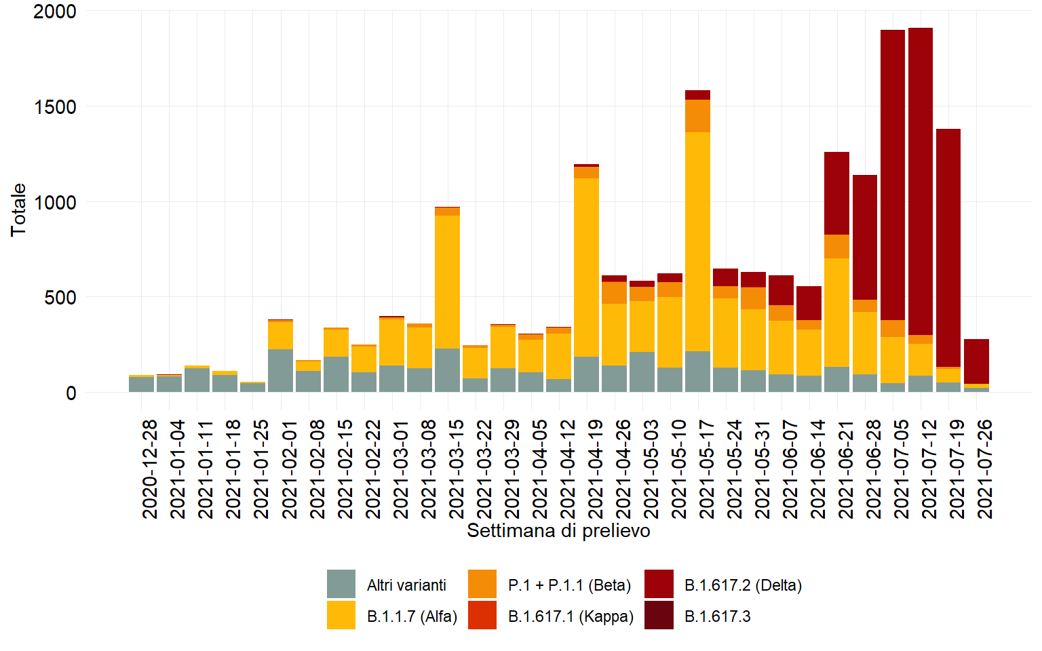
Andamento delle principali VOC identificate dal software della piattaforma I-Co-Gen per settimana di campionamento, Italia, 28 dicembre 2020 – 2 agosto 2021
FONTE: Piattaforma di analisi genomica I-Co-Gen

Slide 19
Province con almeno un caso di COVID-19 da variante VOC
per provincia di diagnosi - ultimi 45 giorni
FONTE: Sistema di Sorveglianza Integrata COVID-19
Data di ultimo aggiornamento: 5 agosto 2021

Slide 20
Analisi del rischio e scenario per Regione/PA
26 luglio – 1 agosto 2021 (4 agosto 2021),
analisi dell’occupazione dei PL attivi aggiornata al 3 agosto 2021
Fonte: Cabina di Regia

Slide 21
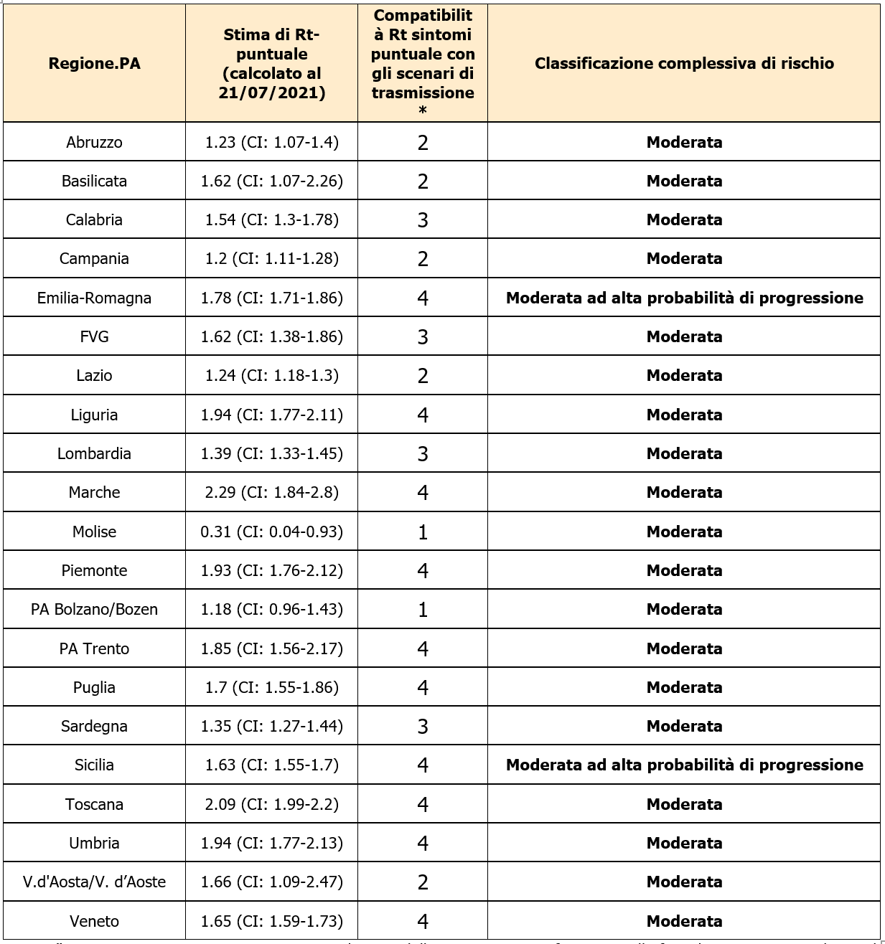
Analisi del rischio e scenario per Regione/PA

Slide 22
Headline della Cabina di Regia (6 agosto 2021)
L’incidenza settimanale a livello nazionale evidenzia un forte aumento dei casi diagnosticati e supera la soglia di 50 casi settimanali per 100.000 abitanti.
Tutte le Regioni/PPAAA sono classificate a rischio epidemico moderato.
L’attuale impatto della malattia COVID-19 sui servizi ospedalieri è limitato, tuttavia i tassi di occupazione e numero di ricoverati in area medica e terapia intensiva sono in aumento.
La trasmissibilità stimata sui soli casi ospedalizzati è sopra la soglia epidemica.

Slide 23
Headline della Cabina di Regia (6 agosto 2021)
La circolazione della variante delta è ormai largamente prevalente in Italia.
Questa variante è dominante nell’Unione Europea ed associata ad un aumento nel numero di nuovi casi di infezione anche in paesi con alta copertura vaccinale.
Una più elevata copertura vaccinale ed il completamento dei cicli di vaccinazione rappresentano gli strumenti principali per prevenire ulteriori recrudescenze di episodi di aumentata circolazione del virus sostenute da varianti emergenti con maggiore trasmissibilità.
È opportuno realizzare un capillare tracciamento e contenimento dei casi, mantenere elevata l’attenzione ed applicare e rispettare misure e comportamenti per limitare l’ulteriore aumento della circolazione virale.

